Slide 1
Варикапы - полупроводниковые
диоды, работающие в качестве
конденсаторов, использующих
управляемую барьерную ёмкость
р
n
Бибиков Д.Н.
-
+
-
-
+
+
-
+
-
+
+
-
+
-
-
+
+
-

Slide 2
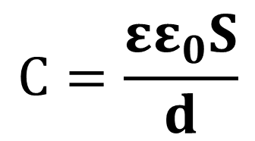
Обратное напряжение увеличивает расстояние
между зарядами и согласно формуле для
плоского конденсатора ёмкость уменьшается
$$С=\frac{εε_{0}S}{d}$$
р
n
Бибиков Д.Н.
-
+
-
-
+
+
-
+
-
+
+
-
+
-
-
+
+
-

